Slide 1
NAPREDNI JAVASCRIPT
moduli

Slide 2
Kako naši projekti rastu tako rastu i naši fajlovi
Moduli omogućavaju da rastavimo naš kod na više fajlova i koristimo ih tamo gde su nam potrebni
U jednom fajlu možemo da definišemo neku klasu, funkciju ili samo promenljivu i „eksportujemo“ je, odnosno omogućimo drugim fajlovima da ih vide
U drugom fajlu možemo da „importujemo“ klase, funkcije... iz fajlova koji su ih eksportovali

Slide 3
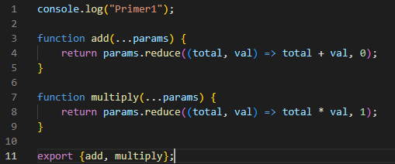
export
Ovde u fajlu Primer1.js kreiramo dve funkcije koje na kraju fajla exportujemo ključnom rečju export

Slide 4
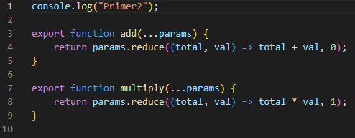
export
Umesto da exportujemo na kraju fajla pomoću liste exporta možemo da exportujemo funckcije direktno pri definisanju

Slide 5
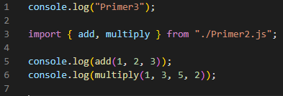
Import
Pomoću ključne reči import možemo uneti neke objekte iz drugih fajlova i koristiti ih normalno

Slide 6
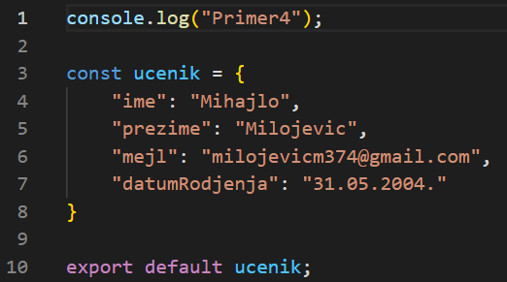
Export default
Nekada želimo da eksportujemo samo jedan objekat. Tada možemo koristiti podrazumevani export. Pored podrazumevanog eksporta možemo koristiti i obične eksporte. Default export-a može biti samo jedan

Slide 7
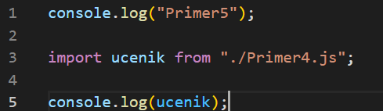
Import default
Kada ne navedemo { } u importu podrazumeva se da pokušavamo da uvezemo default export

Slide 8
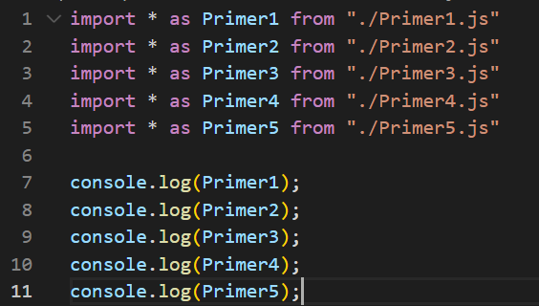
Import all
Ako želimo da importujemo sav export iz jednog fajla možemo koristi džoker * koji označava sve. Uz ovo možemo korisiti i ključnu reč as da mu pormenimo ime. Takav import je onda objekat.
As se ne mora koristiti samo uz * već uz bilo koji import da bi ga preimenovali

Slide 9
Moduli u html-u
Pri povezivanju skripte koja koristi import/export naredbe osim src atributa moramo navesti i type=„module“. Module neće raditi ako se samo otvori fajl već je potrebno da se fajl otvori pomoću nekog servera (najjednostavnije je korisiti live server ekstenziju)

Slide 10
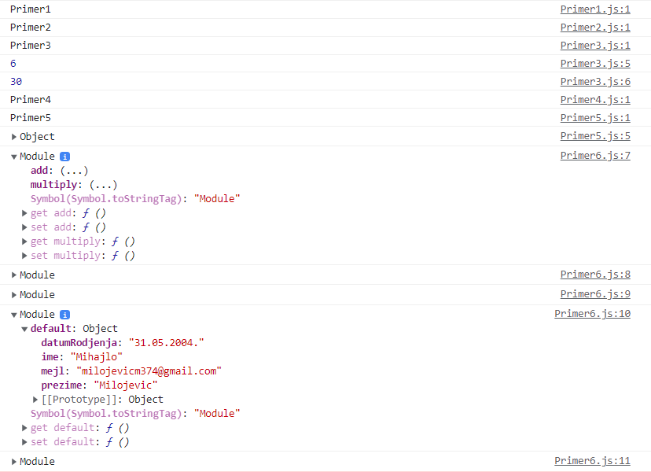
Kada se module importuje prvo se izvršava kod celog modula kao i modula koje on poziva, pa tek onda ostatak skripte. Moduli se izvršavaju redom kojim se importuju
Moduli su sinhroni

